Slide 1
DISHIYIZHANG
第十一章
实验1 长度的测量及测量工具的选用

Slide 2
学习目标
1.掌握游标卡尺和螺旋测微器的读数方法(重难点)。
2.掌握电流表、电压表的读数方法(重点)。

Slide 3
内容索引
一、游标卡尺的测量原理及使用
二、螺旋测微器的测量原理及使用
三、电压表、电流表的读数
课时对点练

Slide 4
一
游标卡尺的测
量原理及使用

Slide 5
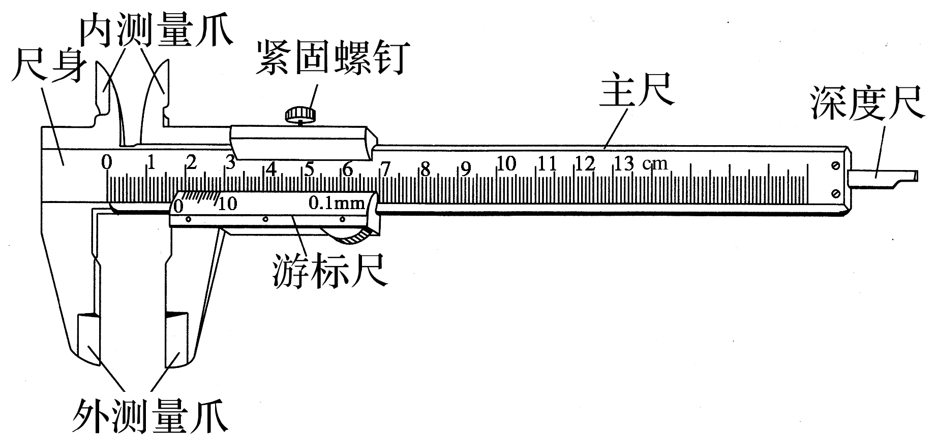
1.构造：主尺、游标尺(主尺和游标尺上各有一个内、外测量爪)、游标卡尺上还有一个深度尺。(如图所示)

Slide 6
2.各部件的用途
(1)内测量爪：用来测量槽的宽度和小圆管的内径。
(2)外测量爪：用来测量零件的厚度和小圆管的外径。
(3)深度尺：固定在游标尺上，用来测量槽、孔和筒的深度。
(4)紧固螺钉：读数时，为了防止游标尺移动，旋紧紧固螺钉可使游标尺固定在主尺上。

Slide 7
3.游标卡尺的原理
利用主尺的最小分度与游标尺的最小分度的差值制成。不管游标尺上有多少个小等分刻度，它的刻度部分的总长度比主尺上的同样多的小等分刻度少1 mm，常见的游标卡尺的游标尺上小等分刻度有10个的、20个的、50个的。

Slide 8
其规格见下表：
刻度格数(分度) | 刻度总长度 | 每小格与主尺最小刻度(1 mm)的差值 | 精确度(可精确到)
10 | 9 mm | 0.1 mm | mm
20 | 19 mm | 0.05 mm | mm
50 | 49 mm | 0.02 mm | mm
0.1
0.05
0.02

Slide 9
4.读数方法：先读主尺上的刻度，当游标尺上第N条刻度线与主尺上某一刻度线对齐时，则：
注意：
(1)游标卡尺是根据刻度线对齐来读数的，所以不需要估读。但读数要注意最小精确度所在的位数，如果读数最后一位是零，该零不能去掉。读数时一般以毫米为单位，再进行单位换算。
(2)读数时，要注意游标尺第几条刻度线(不含零刻度线)与主尺对齐。

Slide 10
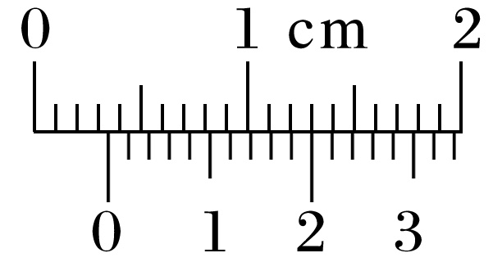
见解析
如图所示的游标卡尺，游标尺为50分度，读数为________ mm。
例1
整毫米数是3 mm，不足1毫米数是10×0.02 mm＝0.20 mm，最后结果是3 mm＋0.20 mm＝3.20 mm。

Slide 11
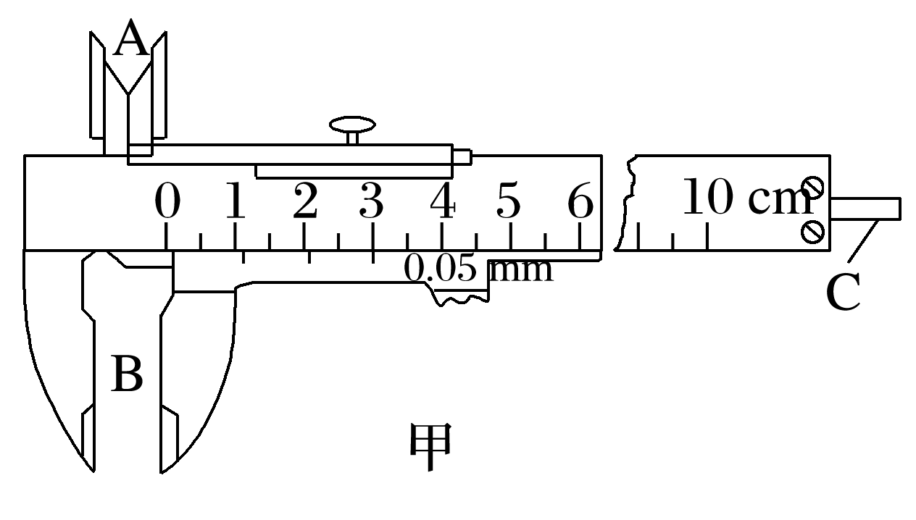
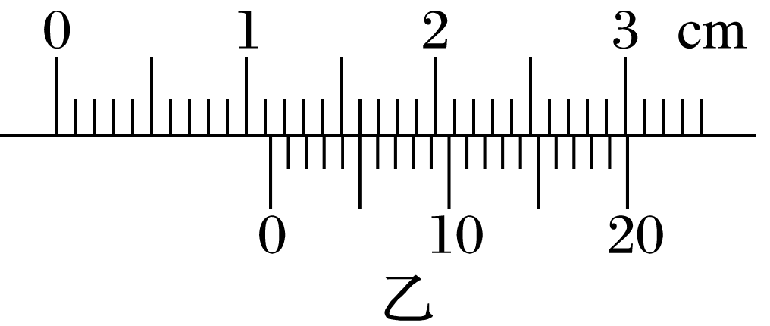
如图甲为一游标卡尺的结构示意图，当测量一钢笔帽的内径时，应该用游标卡尺的_____(选填“A”“B”或“C”)进行测量；示数如图乙所示，该钢笔帽的内径为______ mm。
例2
A
11.25
只有用A的两边缘才能测出钢笔帽的内径；由题图乙可知，钢笔帽的内径d＝11 mm＋0.05×5 mm＝11.25 mm。

Slide 12
如图甲、乙、丙所示的三把游标卡尺，它们的读数依次为_____ mm、_______ mm、_______ mm。
针对训练1
17.3
23.35
10.38
题图甲读数：整毫米数是17 mm，游标尺读数是3×0.1 mm＝0.3 mm，最后读数是17 mm＋0.3 mm＝17.3 mm；题图乙读数：整毫米数是
23 mm，游标尺读数是7×0.05 mm＝0.35 mm，最后读数是23 mm＋0.35 mm＝23.35 mm；题图丙读数：整毫米数是10 mm，游标尺读数是19×0.02 mm＝0.38 mm，最后读数是10 mm＋0.38 mm＝10.38 mm。

Slide 13
二
螺旋测微器的测量原理及使用

Slide 14
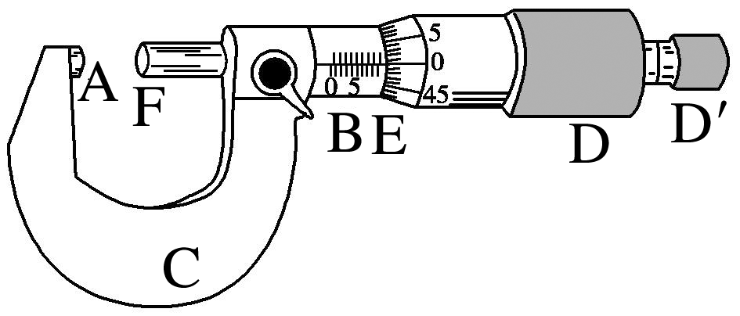
1.结构：如图所示，测砧A和 B固定在尺架C上，可动刻度E、旋钮D、微调旋钮D′、测微螺杆F是连在一起的，通过精密螺纹套在B上。
固定刻度

Slide 15
2.测量原理
螺旋测微器是依据螺旋放大的原理制成的。
(1)固定刻度B上的精密螺纹的螺距为0.5 mm，即旋钮D每旋转一周，F前进或后退0.5 mm，而可动刻度E上分为50等份，每转动一小格，F前进或后退距离为 ＝0.01 mm，即螺旋测微器的精确度为0.01 mm。读数时再估读一位，则估读到毫米的千分位，因此，螺旋测微器又叫千分尺。

Slide 16
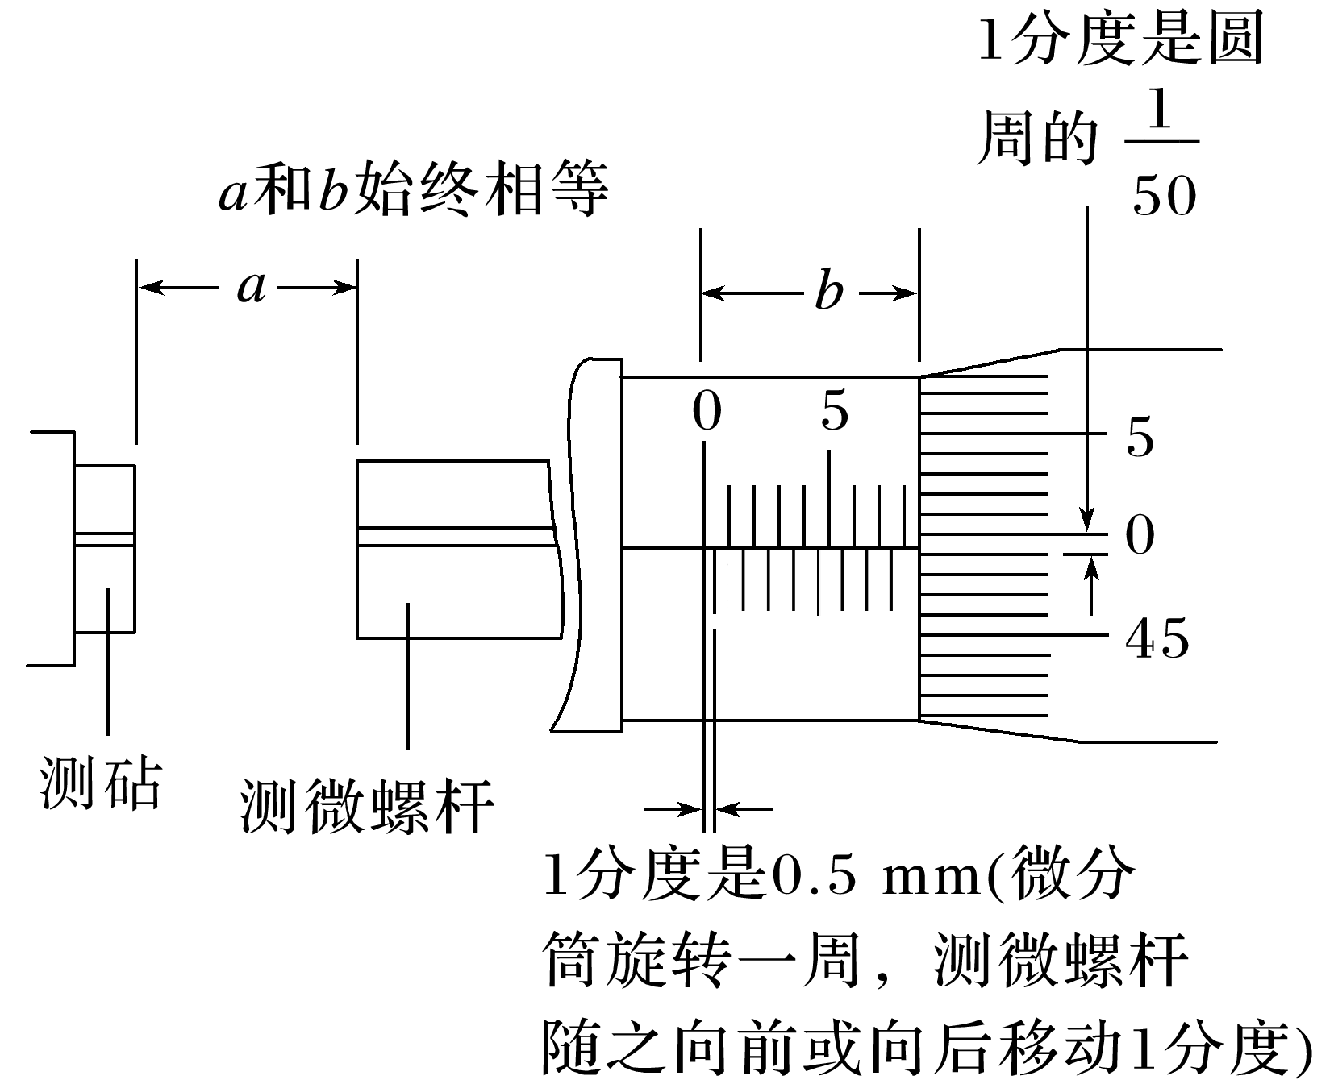
(2)可动刻度在固定刻度上旋转一周，可动刻度便沿着固定刻度方向前进或后退一个螺距的距离。因此，沿轴线方向移动的微小距离，就能用圆周上的读数表示出来，如图所示。

Slide 17
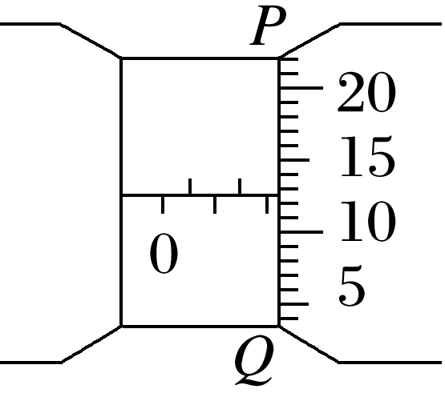
3.读数方法
(1)先读固定刻度：毫米的整数部分。
(2)再读半毫米刻度，若半毫米刻度线已露出，记作 mm；若半毫米刻度线未露出，记作0.0 mm。
(3)再读可动刻度(注意估读一位)记作n×0.01 mm。
(4)最终读数结果为：固定刻度＋半刻度＋可动刻度。
如图中固定刻度为2 mm，半毫米刻度线未露出，可动
刻度读数为12.5(其中“12”是准确格数，“0.5”是估
读的格数)，故被测长度是2 mm＋0＋0.01×12.5 mm
＝2.125 mm。
0.5

Slide 18
4.注意事项：
(1)测量时，在测微螺杆快靠近被测物体时应停止使用旋钮，改用微调旋钮，避免产生过大的压力，既可使测量结果精确，又能保护螺旋测微器。
(2)读数时准确到0.01 mm，要估读到0.001 mm，测量结果若用毫米作单位，则小数点后面必须保留 位数字。
三

Slide 19
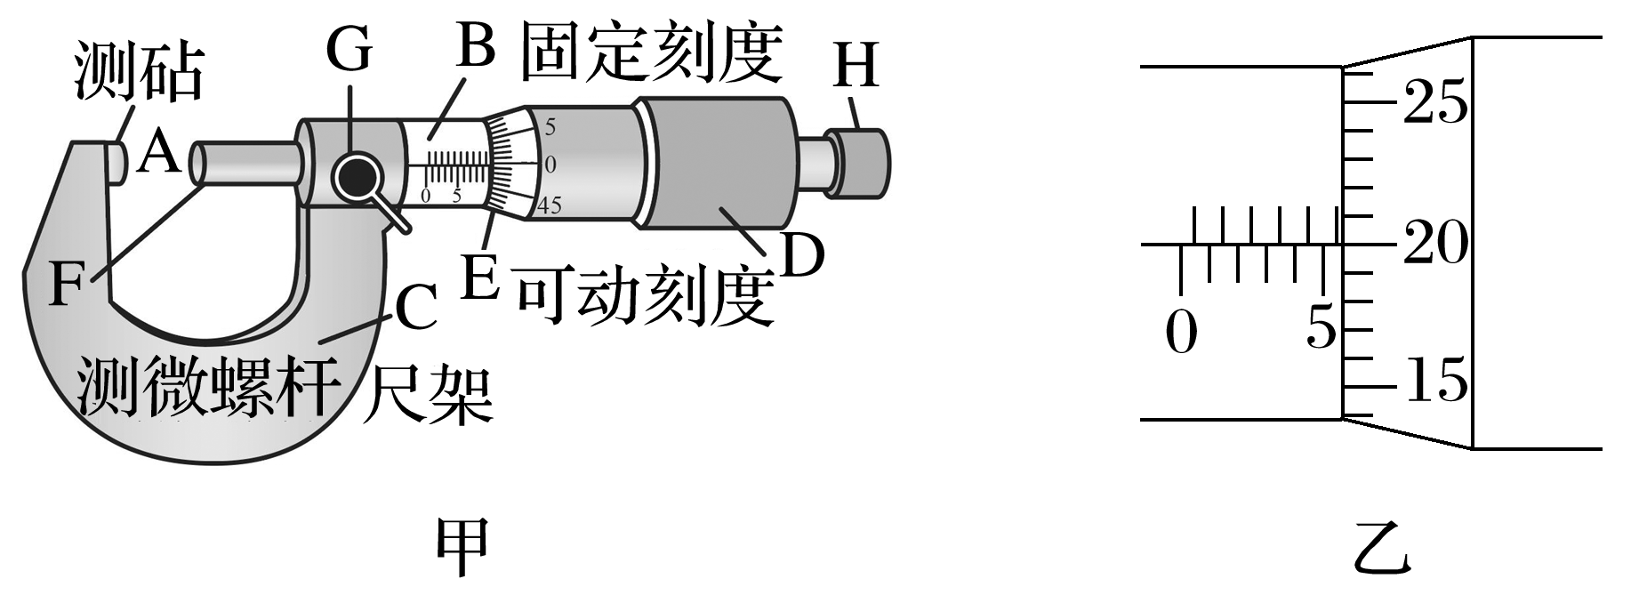
(2022·宁波市高二期末)某同学用如图甲所示的螺旋测微器测量小球的直径时，他应先使F靠近小球，再转动______(填仪器部件字母符号)使F夹住小球，直至听到“喀喀”声音为止，拨动______(填仪器部件字母符号)使F固定后读数。正确操作后，螺旋测微器的示数如图乙所示，则小球的直径是________ mm。
例3
H
G
5.700

Slide 20
用螺旋测微器测小球直径时，先使F靠近小球，再转动H使F夹住小球，直至听到“喀喀”声音为止，拨动G使F固定后读数。
小球的直径5.5 mm＋20.0×0.01 mm＝5.700 mm

Slide 21
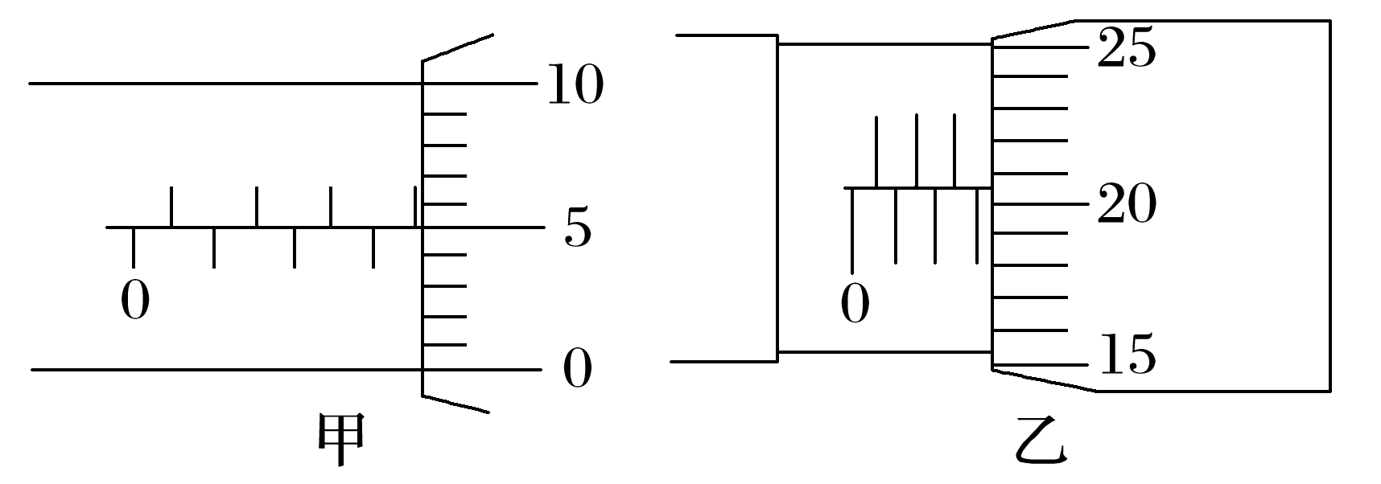
读出下面螺旋测微器测量的读数
针对训练2
甲_______ mm，乙_______ mm，丙_______ mm。
3.550
3.206
0.900

Slide 22
三
电压表、电流表的读数

Slide 23
1.对于电压表和电流表的读数问题，首先要弄清电表量程，即指针指到
时对应的电压或电流，然后根据表盘总的刻度数确定 ，按照指针的实际位置进行读数即可。
2.读数原则：
(1)最小刻度是1、0.1、0.01，按十分之一估读，可分别估读到0.1、0.01、0.001；
(2)最小刻度是2、0.2、0.02，按二分之一估读，可分别估读到1、0.1、0.01；
(3)最小刻度是5、0.5、0.05，按五分之一估读，可分别估读到1、0.1、0.01。
最大刻度
精确度

Slide 24
例如：
(1)0～3 V的电压表和0～3 A的电流表的读数方法相同，此量程下的精确度分别是0.1 V和0.1 A，看清楚指针的实际位置，读到小数点后面 。
(2)对于0～15 V量程的电压表，精确度是0.5 V，在读数时只要求读到小数点后面 ，即读到0.1 V。
(3)对于0～0.6 A量程的电流表，精确度是0.02 A，在读数时只要求读到小数点后面 ，这时要求“半格估读”，即读到最小刻度的一半0.01 A。
两位
一位
两位

Slide 25
如图为电流表和电压表的刻度盘。
例4
(1)图甲使用0.6 A量程时，对应刻度盘上每一小格代表______ A，图中表针的示数是_______ A；当使用3 A量程时，对应刻度盘上每一小格代表____ A，图中表针示数为______ A。
(2)图乙使用较小量程时，每小格表示____ V，图中表针的示数为____ V；若使用的是较大量程，则这时表盘刻度每小格表示_____ V，图中表针示数为____ V。
0.02
0.44
0.1
2.20
0.1
1.70
0.5
8.5

Slide 26
请完成下列各表的读数，把答案填在图下的横线上。
(1)量程为0～3 V和0～3 A的电表。
针对训练3
读数________ 读数________
0.90 V
1.90 A

Slide 27
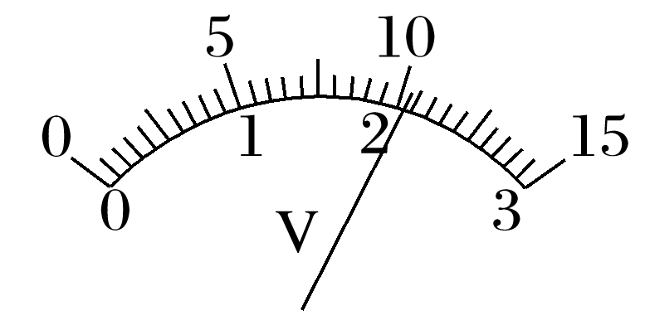
(2)量程为0～15 V的电压表读数。
读数________ 读数________
10.0 V
10.5 V
读数________________
10.2 V(或10.3 V)

Slide 28
(3)量程为0～0.6 A的电流表读数。
读数________ 读数________
0.40 A
0.50 A
读数________ 读数________
0.22 A
0.52 A

Slide 29
四
课时对点练

Slide 30
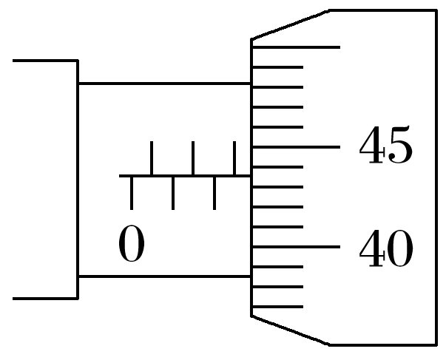
1.(2022·丽水市高二阶段练习)某同学用螺旋测微器测金属丝直径时，测得结果如图所示，则该金属丝的直径为________ mm。
2.936
根据螺旋测微器读数规则，可得该金属丝的直径为d＝2.5 mm＋43.6×0.01 mm＝2.936 mm。
1
2
3
4
5
6
7
8
9
10

Slide 31
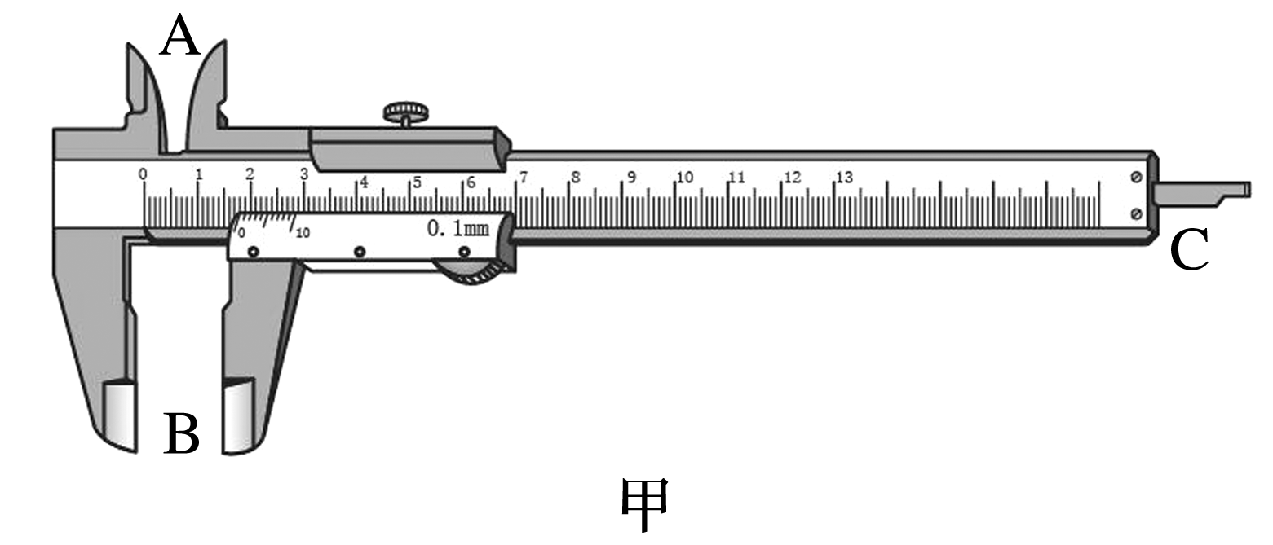
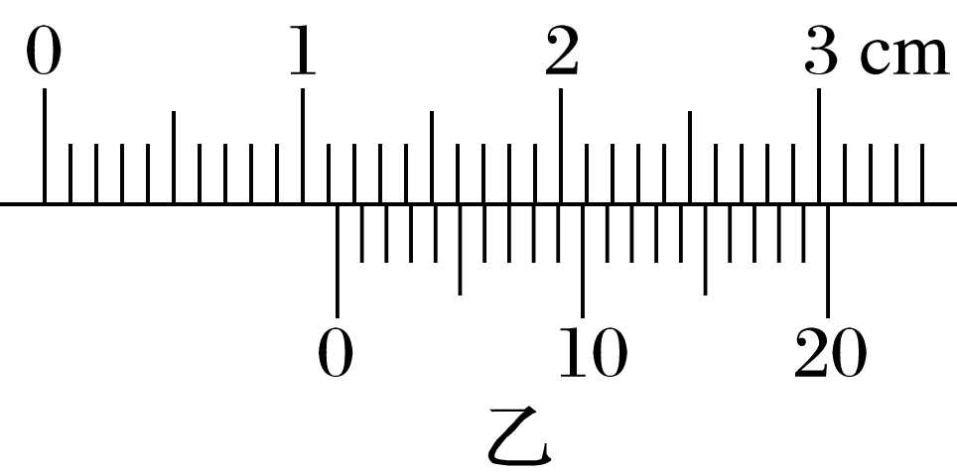
2.(2023·浙江省杭州第二中学阶段练习)如图甲所示为用游标卡尺测量某仪器深度图，测量时应用游标卡尺的_____(填“A”“B”或“C”)部位测量，读数为______ cm
C
1.135
测量时应用游标卡尺的C部位测量；
游标卡尺的精确度为0.05 mm，主尺读数为1.1 cm，游标尺第七条刻线与主尺对齐，所以读数为11 mm＋0.05×7 mm＝11.35 mm＝1.135 cm。
1
2
3
4
5
6
7
8
9
10

Slide 32
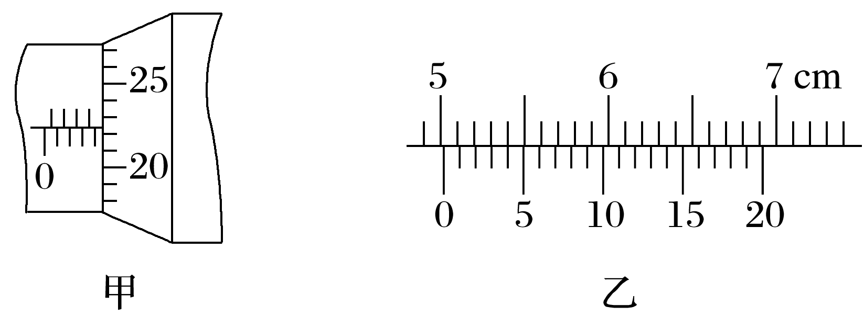
3.(2022·绍兴市高二期中)小明用螺旋测微器测量一根导体棒的直径，刻度如图甲所示，读数为________ mm；用游标为20分度的游标卡尺测量某个圆筒的深度，部分刻度如图乙所示，读数为________ cm。
4.224
5.020
螺旋测微器的读数为4 mm＋22.4×0.01 mm＝4.224 mm；
游标卡尺的读数为50 mm＋4×0.05 mm＝50.20 mm＝5.020 cm。
1
2
3
4
5
6
7
8
9
10

Slide 33
4.电流表量程一般有两种：0～0.6 A和0～3 A；电压表量程一般有两种：0～3 V和0～15 V。如图所示：
(1)接0～3 V量程时读数为_____ V。
(2)接0～15 V量程时读数为____ V。
(3)接0～3 A量程时读数为_____ A。
(4)接0～0.6 A量程时读数为_____ A。
1.90
9.5
0.85
0.17
1
2
3
4
5
6
7
8
9
10

Slide 34
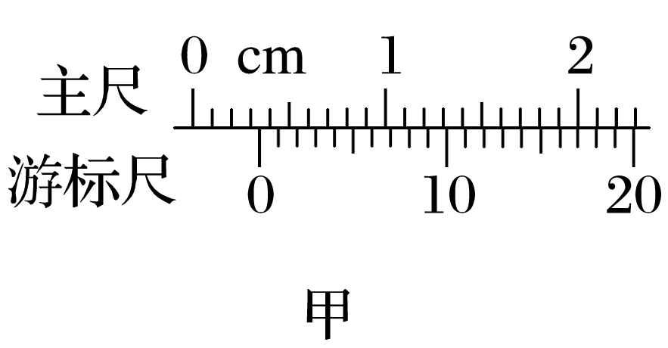
5.(1)某同学用游标卡尺测金属丝直径时，测得结果如图甲所示，则该金属丝的直径为d＝______ mm。
3.85
游标卡尺的主尺读数为3 mm，游标尺上第17个刻度与主尺某一刻度对齐，故该金属丝的直径为d＝3 mm＋17×0.05 mm＝3.85 mm。
1
2
3
4
5
6
7
8
9
10

Slide 35
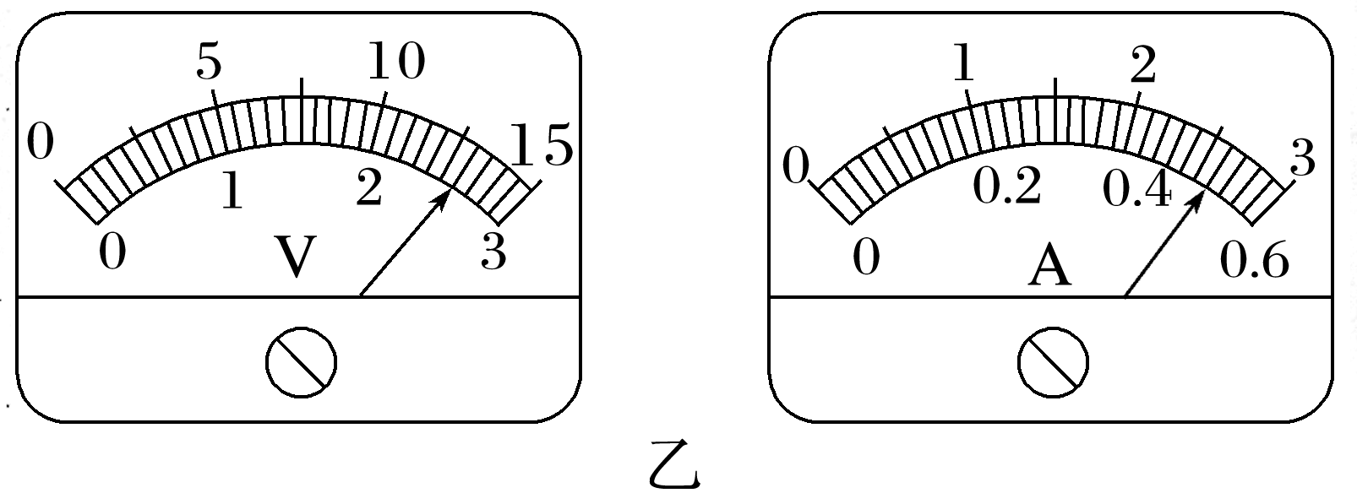
(2)用量程为3 V的电压表和量程为0.6 A
的电流表测金属丝的电压和电流时读
数如图乙所示，则电压表的读数为U＝
_____ V，电流表的读数为I＝______ A。
2.60
0.52
电压表的每小格读数为0.1 V，所以估读到0.01 V，故电压表的读数为U＝2.60 V
电流表每小格读数为0.02 A，所以估读到0.01 A，故电流表的读数为I＝0.52 A。
1
2
3
4
5
6
7
8
9
10

Slide 36
6.(1)如图所示的两把游标卡尺，它们的游标尺从左至右分别为9 mm长10等分、19 mm长20等分，它们的读数依次为______ mm，_______ cm；
47.7
5.385
10分度的游标卡尺精确度为0.1 mm,20分度的游标卡尺精确度为0.05 mm，其读数等于主尺读数与游标尺读数之和，所以读数依次为
x₁＝47 mm＋7×0.1 mm＝47.7 mm
x₂＝53 mm＋17×0.05 mm＝53.85 mm＝5.385 cm
1
2
3
4
5
6
7
8
9
10

Slide 37
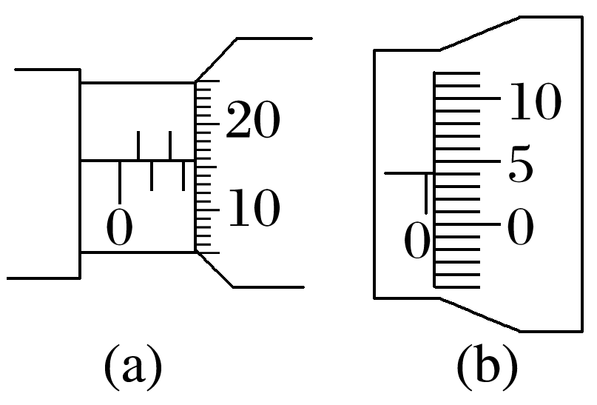
(2)使用螺旋测微器测量两金属丝的直径，示数如图所示，图(a)、(b)金属丝的直径分别为_______ mm，________ cm。
2.158
0.004 1
d₁＝2 mm＋15.8×0.01 mm＝2.158 mm
d₂＝0＋4.1×0.01 mm＝0.041 mm＝0.004 1 cm。
1
2
3
4
5
6
7
8
9
10

Slide 38
7.(2022·台州市高二期中)(1)某学生用游标尺上标有20等分刻度的游标卡尺测某金属丝的长度，测得的结果如图甲所示，则该金属丝的长度L＝________ cm。紧接着用螺旋测微器测量该金属丝的直径时，测得的结果如图乙所示，则该金属丝的直径D＝________ mm。
6.170
5.668
1
2
3
4
5
6
7
8
9
10

Slide 39
该金属丝的长度L＝61 mm＋14×0.05 mm＝61.70 mm＝6.170 cm
该金属丝的直径D＝5.5 mm＋16.8×0.01 mm＝5.668 mm
1
2
3
4
5
6
7
8
9
10

Slide 40
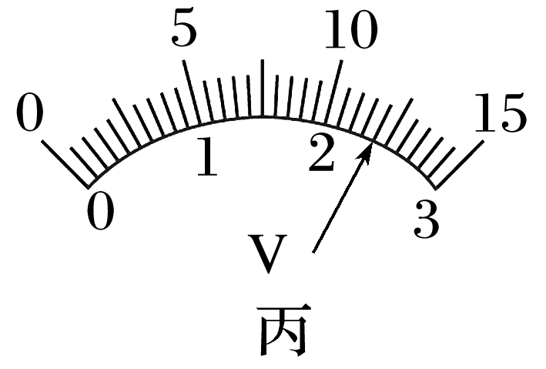
(2)在一次测量中电压表(量程15 V)的示数如图丙所示，则电压表的示数为U＝______ V。
12.0
最小分度为0.5 V，电压表的示数为U＝12.0 V。
1
2
3
4
5
6
7
8
9
10

Slide 41
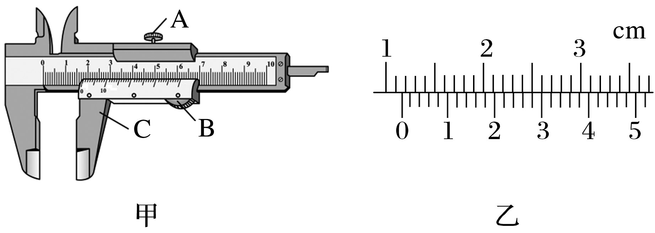
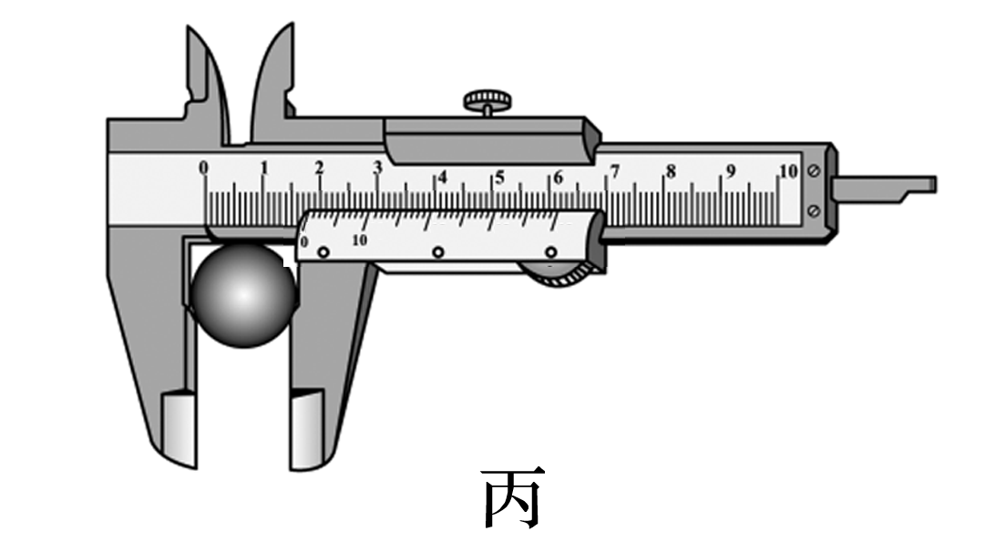
8.某同学用50分度游标卡尺测小球的直径，读数前应旋紧图甲中的部件______(选填“A”“B”或“C”)，游标卡尺读数部分放大图如图乙所示，读数为________ mm。将小球放入游标卡尺的凹槽内，具体操作如图丙所示，该操作会导致小球直径的测量值_____(选填“大于”“小于”或“等于”)真实值。
A
11.28
小于
1
2
3
4
5
6
7
8
9
10

Slide 42
为防止读数时游标尺发生移动，读数前应先旋紧紧固螺钉A；游标卡尺的读数为11 mm＋14×0.02 mm＝11.28 mm；小球放入游标卡尺的凹槽内，测量的并不是小球的直径，测量结果小于真实值。
1
2
3
4
5
6
7
8
9
10

Slide 43
9.读出如图所示的螺旋测微器和游标卡尺的示数，螺旋测微器的示数为________ mm，使用游标尺为10个小等分刻度的游标卡尺测量一物体的尺寸，得到图中的游标卡尺的读数，由于遮挡，只能看到游标尺的后半部分，图中游标卡尺的读数为______ cm。
12.800
3.45
1
2
3
4
5
6
7
8
9
10

Slide 44
螺旋测微器的示数为12.5 mm＋0.01 mm×30.0＝12.800 mm；
游标卡尺的读数为3.9 cm－5×0.9 mm＝3.45 cm。
1
2
3
4
5
6
7
8
9
10

Slide 45
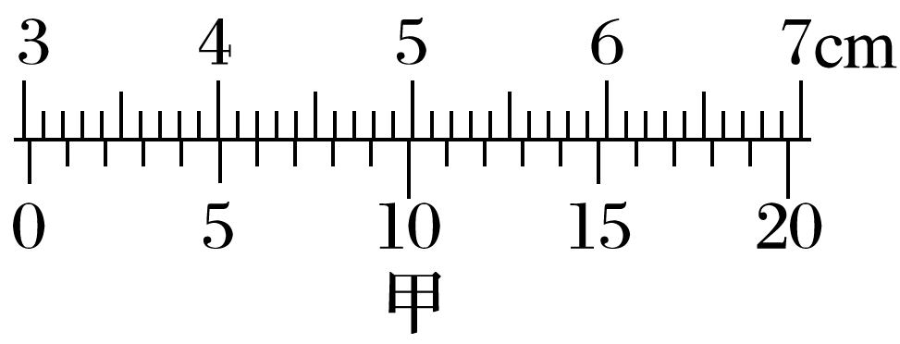
10.(1)新式游标卡尺的刻度线看起来很“稀疏”，使读数显得清晰明了，便于使用者正确读取数据。通常游标卡尺的刻度有10分度、20分度和50分度三种规格：新式游标卡尺也有相应的三种，但刻度却是19 mm等分成10份，39 mm等分成20份，99 mm等分成50份。如图甲就是一个“39 mm 等分成20份”的新式游标卡尺。用它测量某物体的厚度，示数如图甲所示，正确的读数是________ cm。
3.030
1
2
3
4
5
6
7
8
9
10

Slide 46
游标卡尺是利用差值读数原理设计的，20分度游标卡尺，游标尺的总长度为39 mm，每小格为1.95 mm，比主尺最小刻度的2倍小0.05 mm，故精确度为0.05 mm；游标卡尺读数＝主尺读数＋游标尺读数＝30 mm
＋0.05 mm×6＝30.30 mm＝3.030 cm。
1
2
3
4
5
6
7
8
9
10

Slide 47
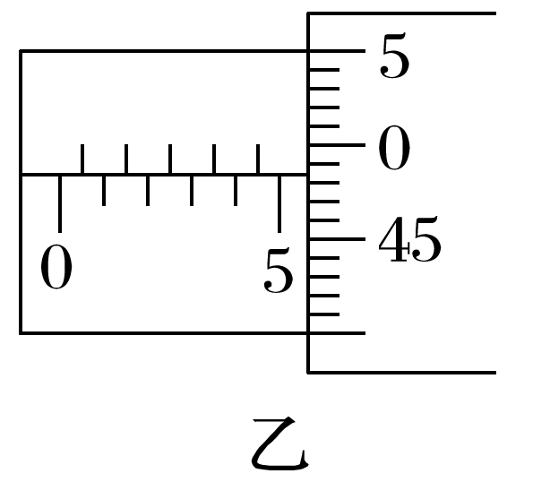
(2)如图乙所示的螺旋测微器，正确的读数是______________________
_____________________ cm。
0.548 5(0.548 3,0.548 4,
0.548 6,0.548 7都正确)
螺旋测微器固定刻度的示数为5 mm，可动刻度的示数为48.5×0.01 mm
＝0.485 mm，
故螺旋测微器的示数为5 mm＋0.485 mm＝5.485 mm＝0.548 5 cm。
1
2
3
4
5
6
7
8
9
10

Slide 48
BENKEJIESHU
本课结束
更多精彩内容请登录：www.xinjiaoyu.com

